Slide 1
PWM을 이용한 모터 제어 (6주차)
RRL
공성진
2021.11.03

Slide 2
01 FeedBack
02 스위칭 레귤레이터와 리니어 레귤레이터의 차이
03 PWM이란?
04 엔코더
05 모터 드라이버
06 코드 소개 및 실습 영상
07 Q & A

Slide 3
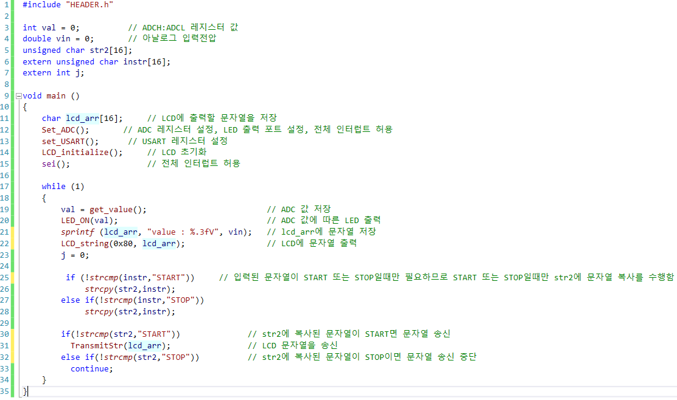
1. FeedBack
main 파일

Slide 4
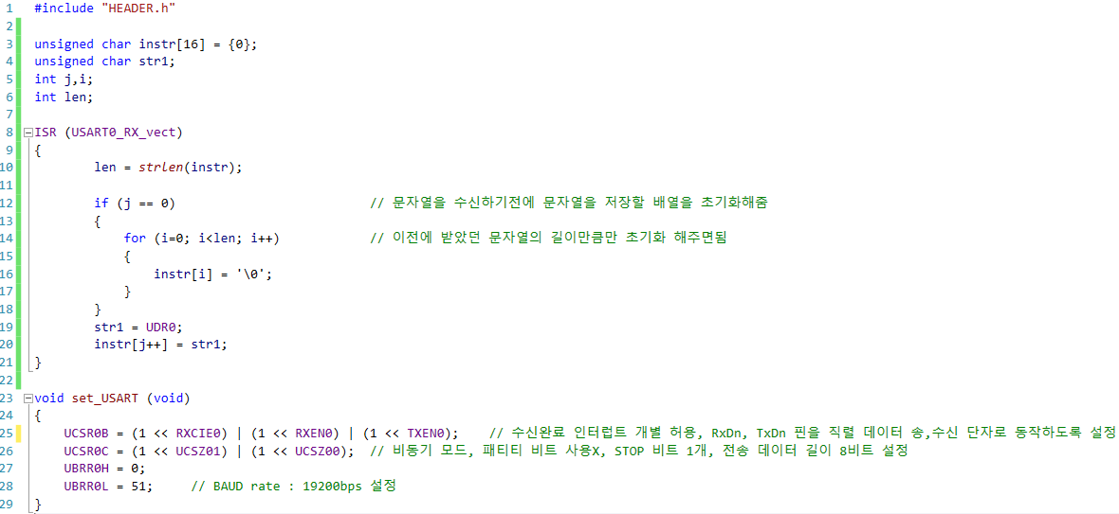
1. FeedBack
인터럽트 코드

Slide 5
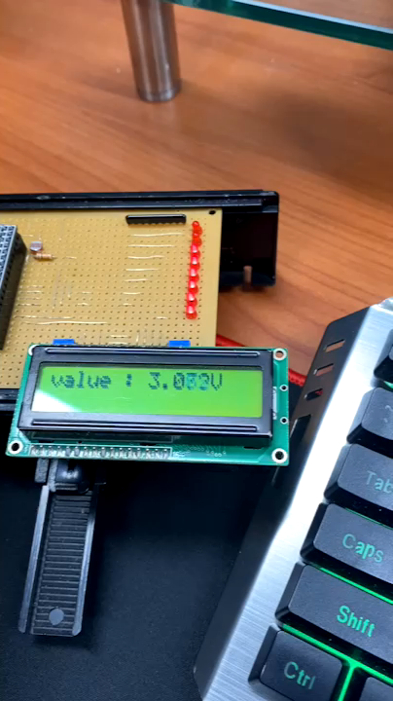
1. FeedBack

Slide 6
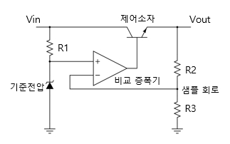
2. 레귤레이터
리니어 레귤레이터
Vout = (1+R2/R3)Vref
연산증폭기의 비반전 단자에 걸리는 기준전압은 변하지 않음
샘플회로에서 걸리는 전압에 변화가 생기면 제어소자인 트랜지스터에 전류 변화가 생김
샘플회로에 걸리는 전압이 조정되어 일정한 전압이 유지됨

Slide 7
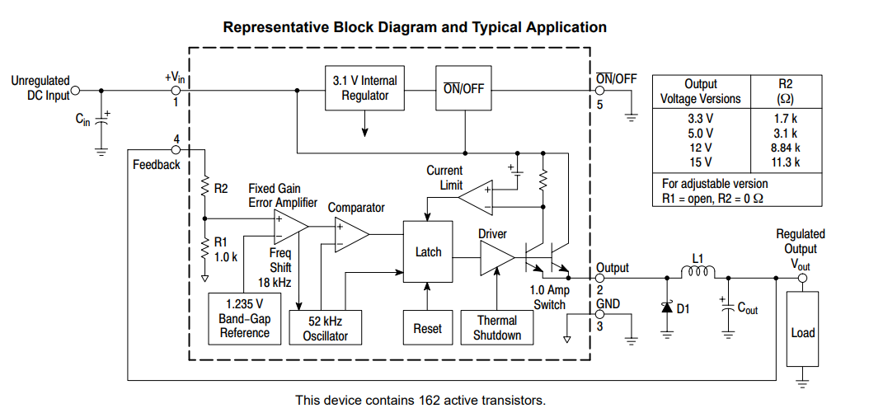
2. 레귤레이터
스위칭 레귤레이터
스위치
PWM IC

Slide 8
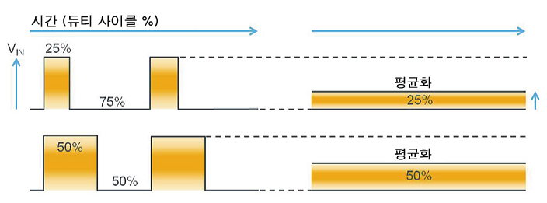
2. 레귤레이터
스위칭 레귤레이터
스위치
PWM IC
DC 입력전압을 스위칭하여 시간 분할하고, 인덕터와 커패시터를 통해 평활화함으로써 원하는 DC 전압으로 변환함.
피드백 회로를 통해 출력전압을 모니터링하는데 PWM IC가 이를 읽어 적절한 듀티비로 스위치를 ON-OFF 하게 됨

Slide 9
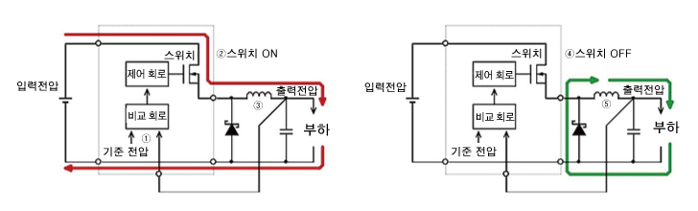
2. 레귤레이터
스위칭 레귤레이터
출력전압을 기준전압과 비교함
기준전압보다 낮은 경우 스위치가 ON되어 출력으로 전력을 공급함
이때 인덕터에 자기 에너지가 축적됨
출력전압이 기준전압보다 높아지면 스위치가 OFF됨
이때 인덕터에 축적된 에너지에 의해 전류가 출력 부하로 공급됨.
인덕터의 자기 에너지가 소모되어 출력 전류가 낮아지면 다시 스위치가 ON됨

Slide 10
2. 레귤레이터
리니어 레귤레이터
스위칭 레귤레이터
회로가 간단함
노이즈가 작음
발열이 심함
강압만 가능
회로가 복잡함
스위칭에 의한 노이즈가 있음
발열이 적음
강압, 승압 모두 가능

Slide 11
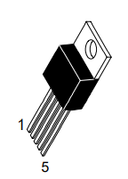
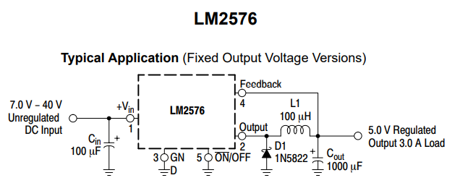
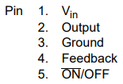
2. 레귤레이터
LM2576T-5
1.4V~Vin 사이의 전압이 이 핀에 인가되면 레귤레이터는 OFF됨
open 되어있거나 1.4V보다 낮은 전압이 인가될때는 레귤레이터는 ON상태가 됨

Slide 12
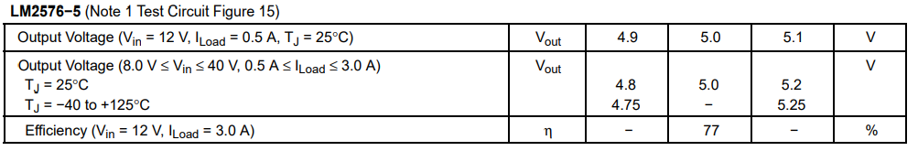
2. 레귤레이터
LM2576T-5

Slide 13
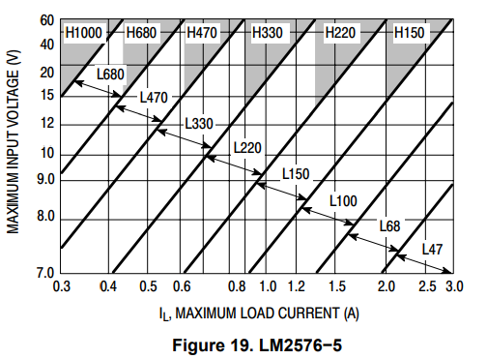
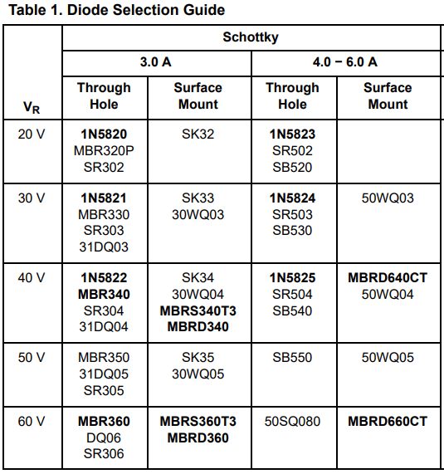
2. 레귤레이터
인덕터 : 150uH
다이오드 : 1N5822
Trr : Reverse Recovery Time
ON 상태에서 완전한 OFF 상태가 되기까지 걸리는 시간

Slide 14
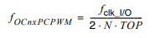
3. PWM
PWM : Pulse Width Modulation
일정한 주기 내에서 duty비를 변화시켜서 평균 전압을 제어함
MCU의 타이머/카운터를 이용하여 제어함
분주비 : 64
TOP : 31250
Fclk : 16MHz
4us마다 TCNT값 1 증가
F(OCnPCPWM) = 4
PWM 한 주기 : 0.25초
OCRn 값의 설정을 통해 한 주기 내에서 원하는 duty비를 만들어냄

Slide 15
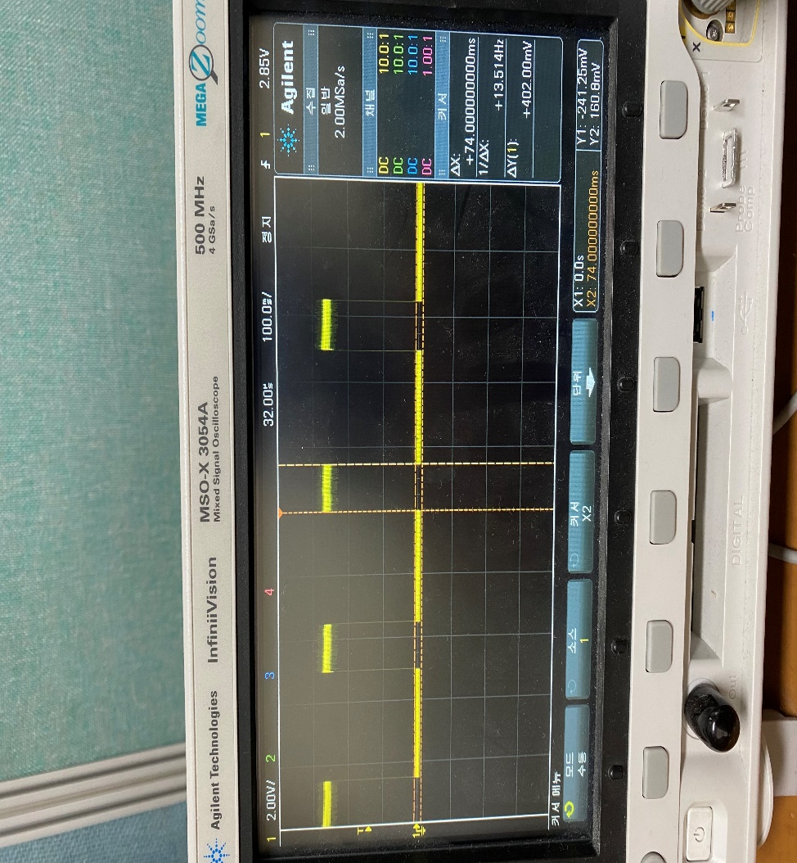
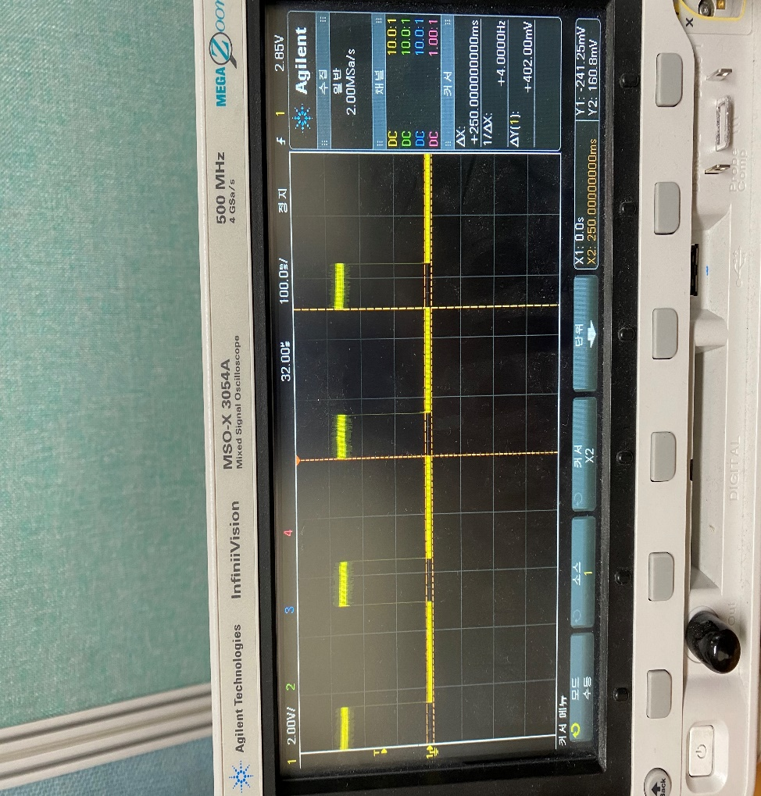
3. PWM
Duty비 30% 설정
74ms
250ms
74/250 = 약 30%

Slide 16
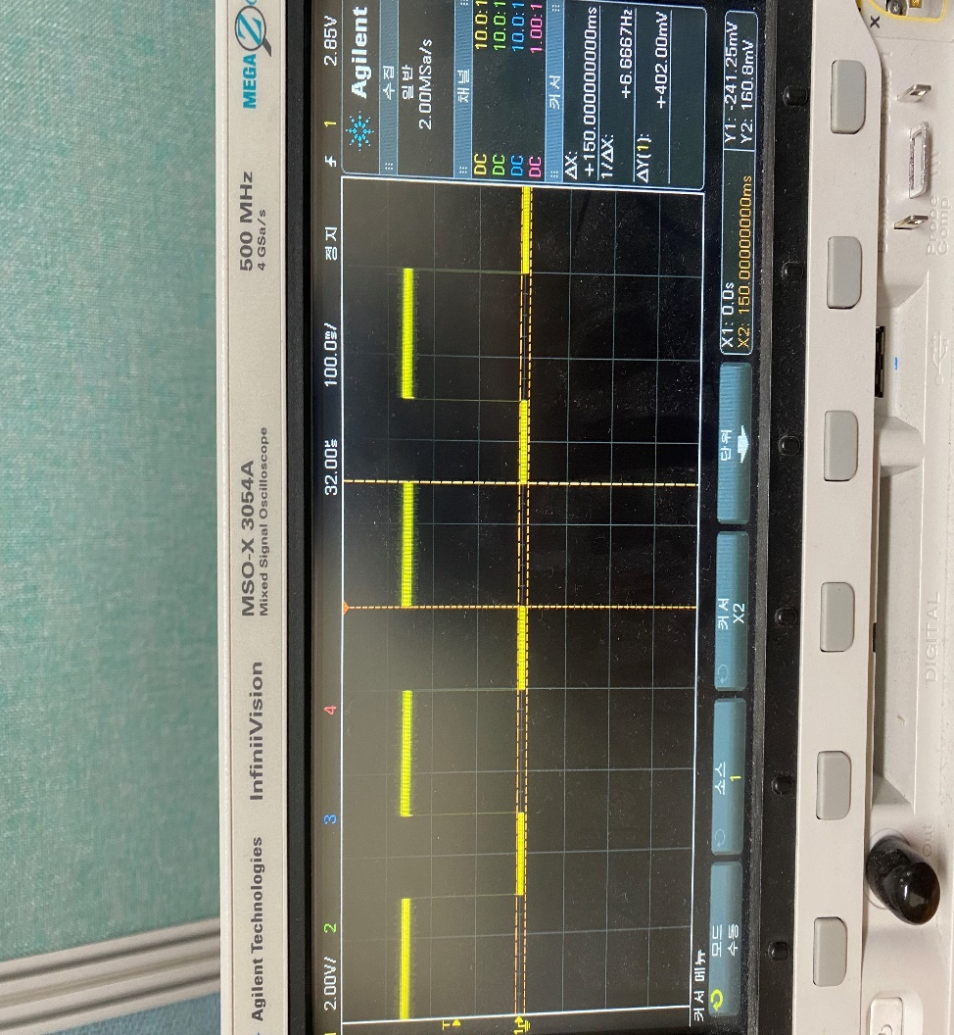
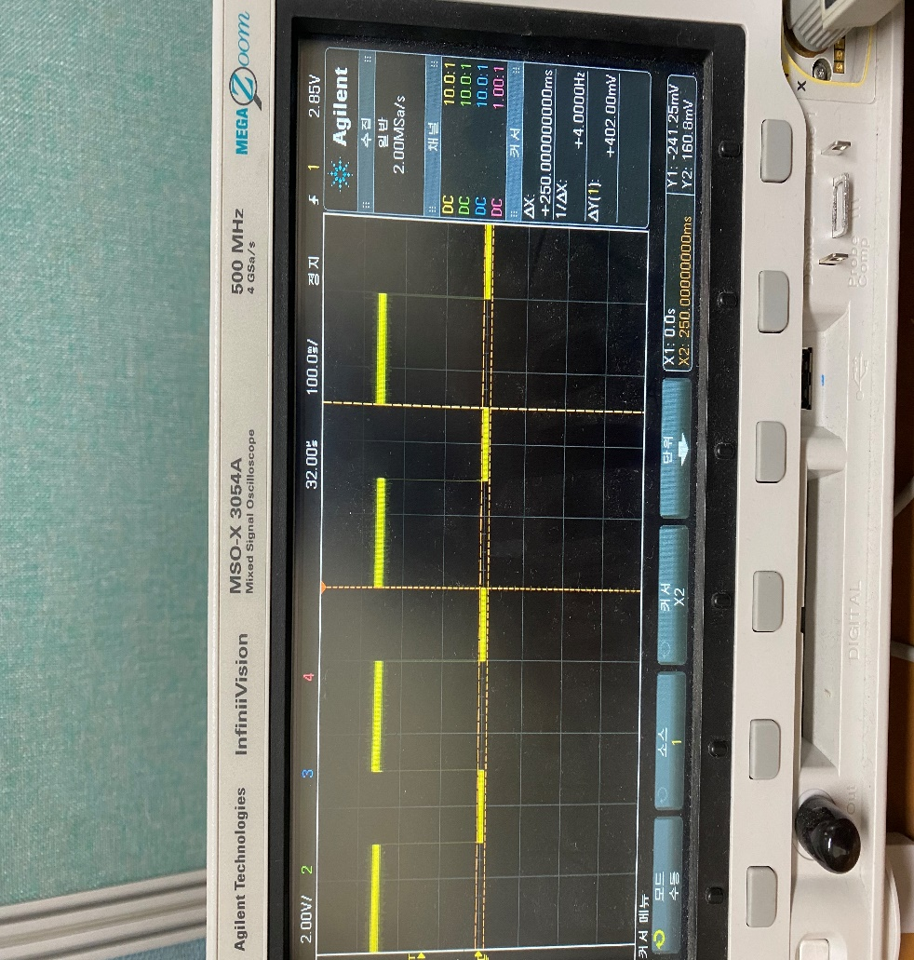
3. PWM
Duty비 60% 설정
150ms
250ms
150/250 = 60%

Slide 17
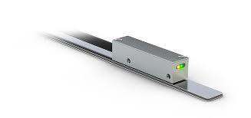
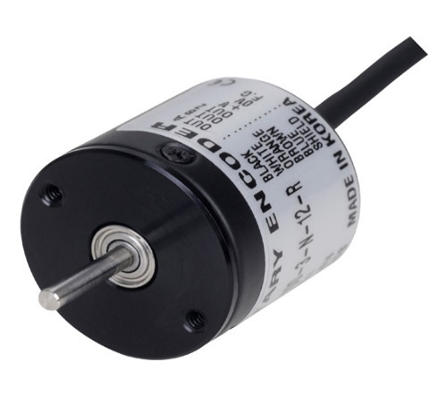
4. 엔코더
회전운동이나 직선운동을 하는 물체의 위치와 속도를 전기적 신호로 출력하는 센서
리니어 엔코더
Absolute
Incremental
광학식
자기식
레이저
직선운동 검출용
로터리 엔코더
Absolute
Incremental
회전운동 검출용

Slide 18
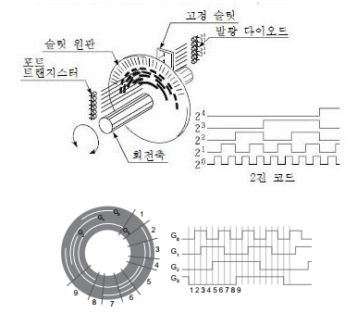
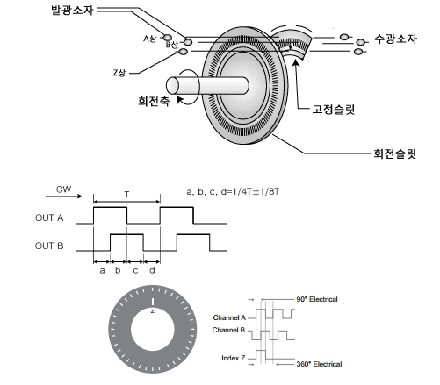
4. 엔코더
Absolute
일정한 비율로 분할하여 분할된 위치마다
발생하는 전기적 신호를 지정함(2진코드, BCD코드 등)
물체의 움직임을 감지하여 그 위치에 맞게 발생한
전기적 신호를 통해 회전양을 검출함
항상 사용할 때마다 시작점으로의 복귀를 한 후 사용
Incremental
움직임의 변화량에 따라서 펄스 수를 카운트하여 얼만큼 회전하는지를 검출함
회전 또는 직선운동을 할 때마다 펄스의 횟수가 증가하여 물체의 회전위치, 회전 속도를 측정할 수 있음

Slide 19
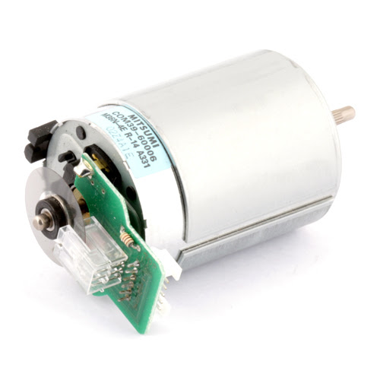
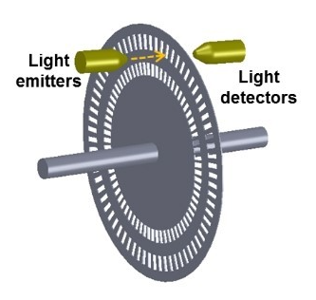
4. 엔코더
광학식
광 다이오드가 빛을 쏘고 내부에 있는 구멍을 통해 빛이 통과하거나 막히는 것을 반복하면서 바뀌는 빛의 세기를 감지해 위치를 측정함

Slide 20
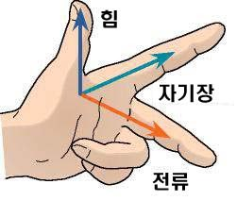
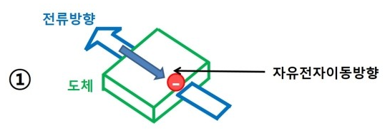
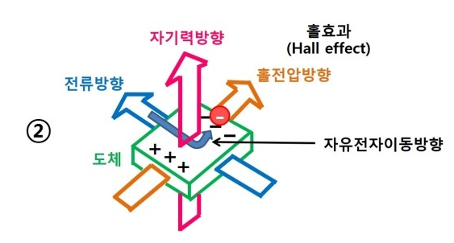
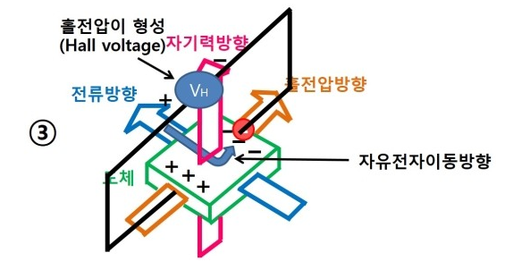
4. 엔코더
Hall effect (홀효과)
플레밍의 왼손법칙

Slide 21
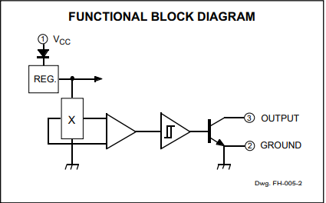
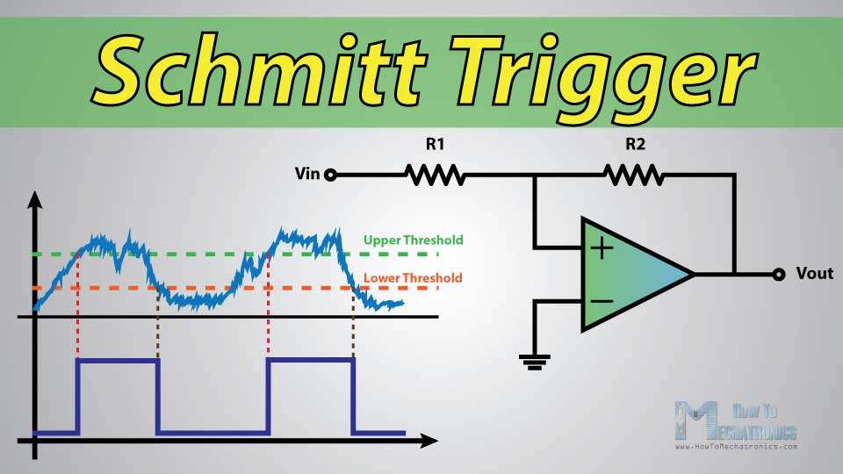
4. 엔코더
홀센서
Schmitt trigger 회로
Small-signal amplifier

Slide 22
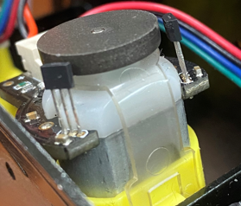
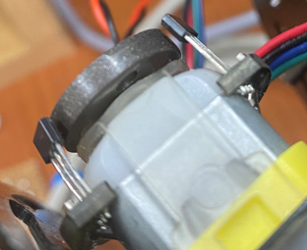
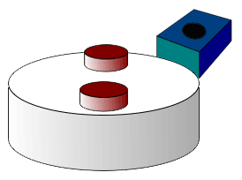
4. 엔코더
홀센서

Slide 23
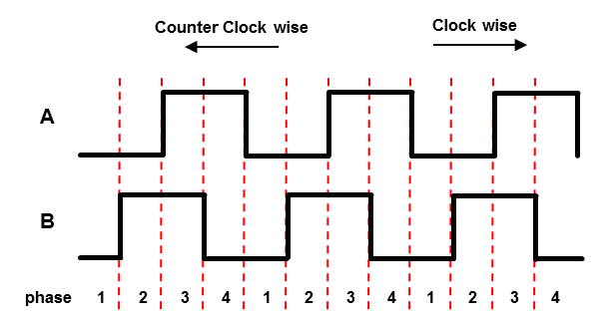
4. 엔코더
홀센서
두 센서에서 나온 신호들의 주기가 ¼ 만큼 떨어지도록 설계되어 있음

Slide 24
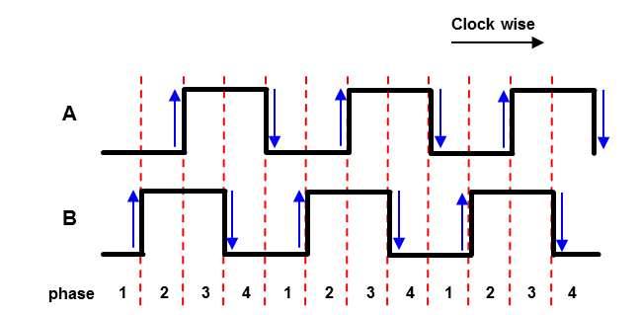
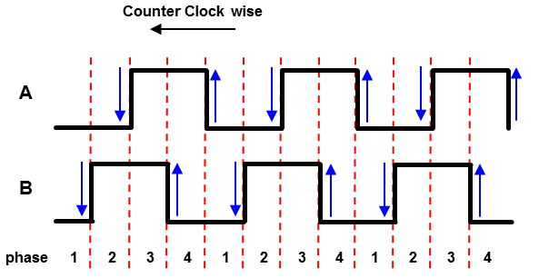
4. 엔코더
외부 인터럽트
INT7~INT0의 외부핀 8개를 통해 입력되는 신호에 의해 발생하는 인터럽트
시계 방향 |  | 반시계 방향
인터럽트 | 상태 | 인터럽트 | 상태
Rising A | B : HIGH | Rising A | B : LOW
Falling A | B : LOW | Falling A | B : HIGH
Rising B | A : LOW | Rising B | A : HIGH
Falling B | A : HIGH | Falling B | A : LOW

Slide 25
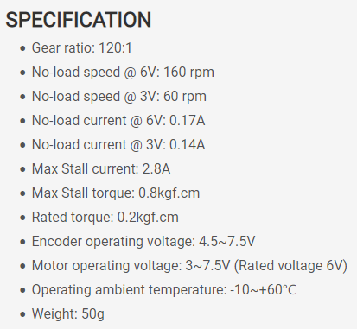
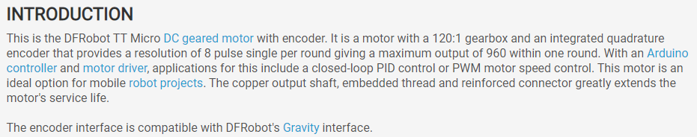
4. 엔코더
모터, 엔코더 사양

Slide 26
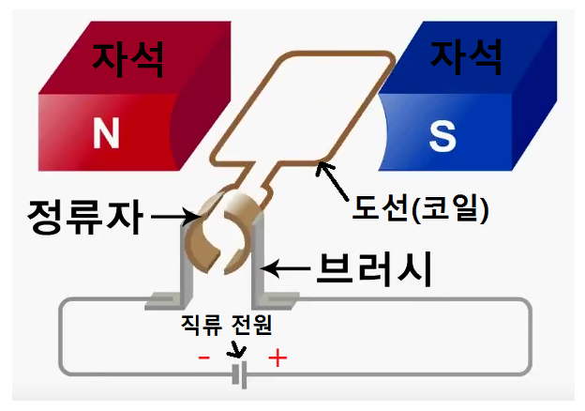
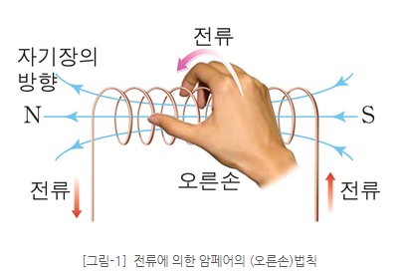
5. 모터 드라이버

Slide 27
5. 모터 드라이버
모터 드라이버
MCU 자체의 정격 전류가 모터의 필요치보다 낮음
일반적인 모터는 전원이 연결되면 한쪽으로만 회전함
반대로 회전시키려면 하드웨어적으로 모터의 입력 전원을 반전 시켜줘야함
중간에 드라이브 회로나 모듈을 거쳐 전압, 전류를 증폭시킴
모터 드라이버의 H-Bridge회로를 통해 모터의 회전 방향, ON/OFF도
제어할 수 있음

Slide 28
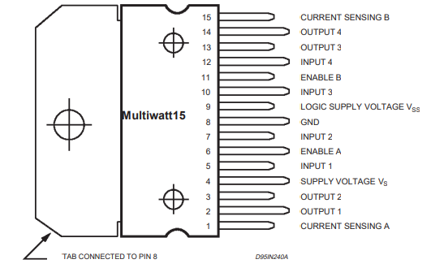
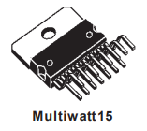
5. 모터 드라이버
L298N

Slide 29
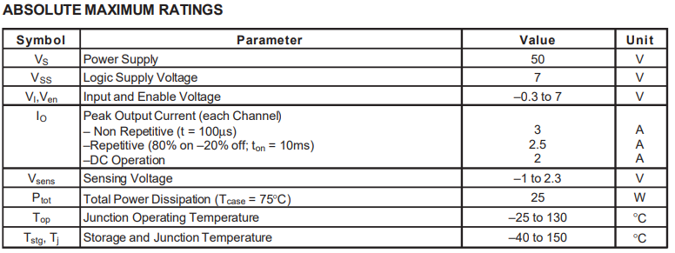
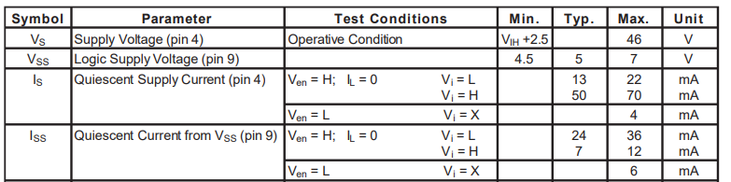
5. 모터 드라이버
L298N

Slide 30
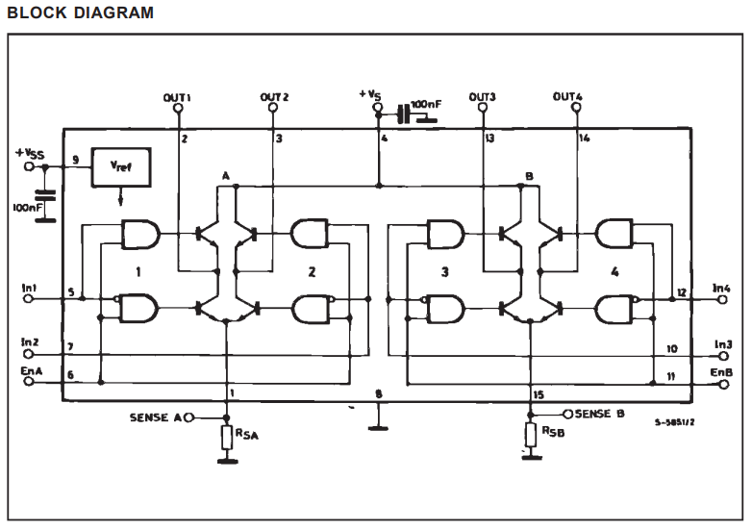
5. 모터 드라이버
L298N

Slide 31
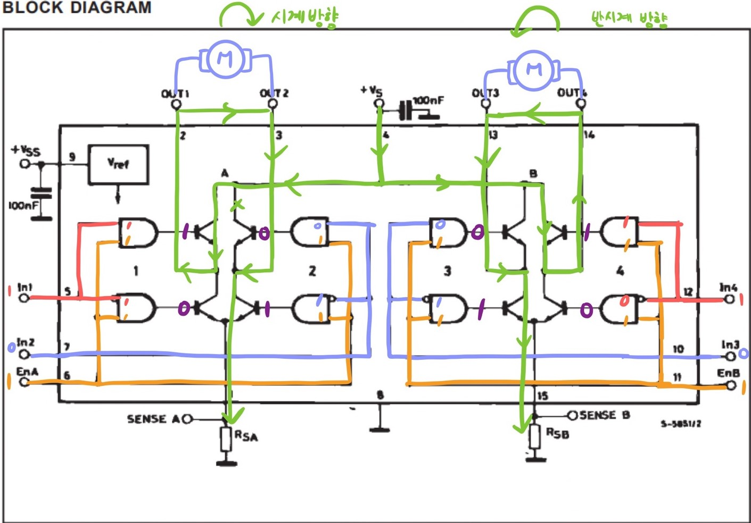
5. 모터 드라이버
L298N
모터의 전류를 모니터링하거나 피드백 시키기위한 기능

Slide 32
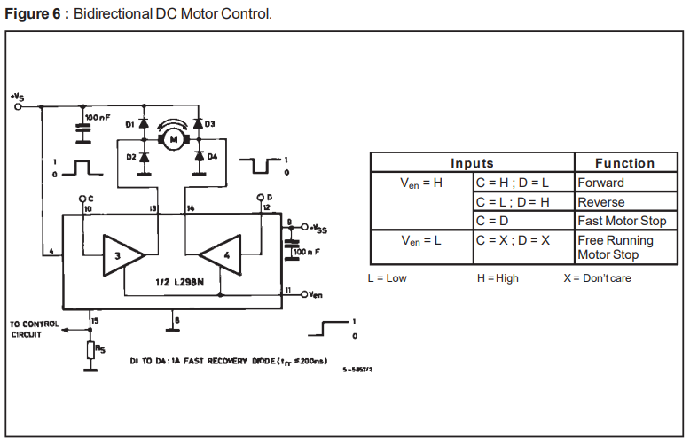
5. 모터 드라이버
L298N
모터의 역기전력 방지를 위해 다이오드를 사용함
PWM 제어의 경우 빠른 속도로 ON/OFF가 반복되므로 회복속도가
빠른 다이오드를 사용해야함

Slide 33
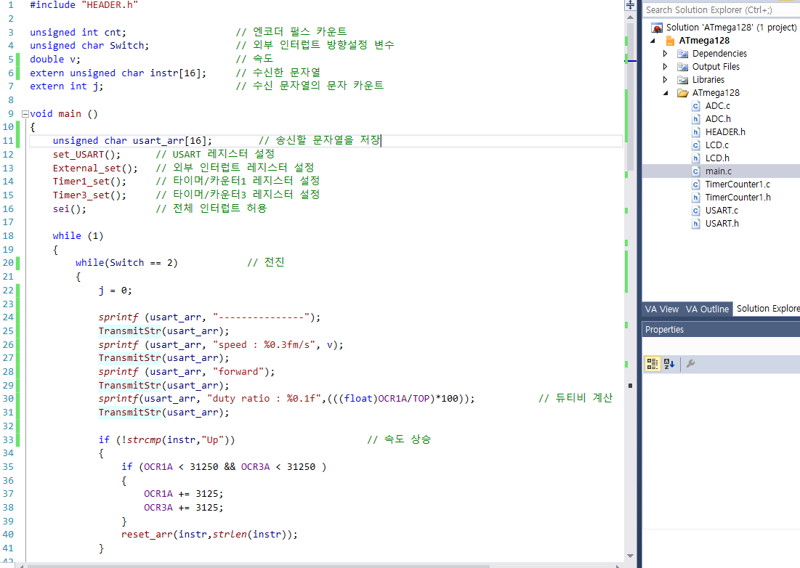
6. 코드 소개 및 실습 영상
main 코드

Slide 34
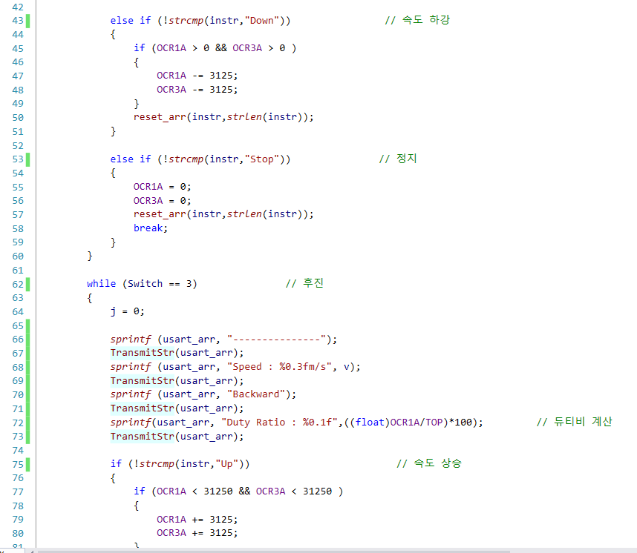
6. 코드 소개 및 실습 영상
main 코드

Slide 35
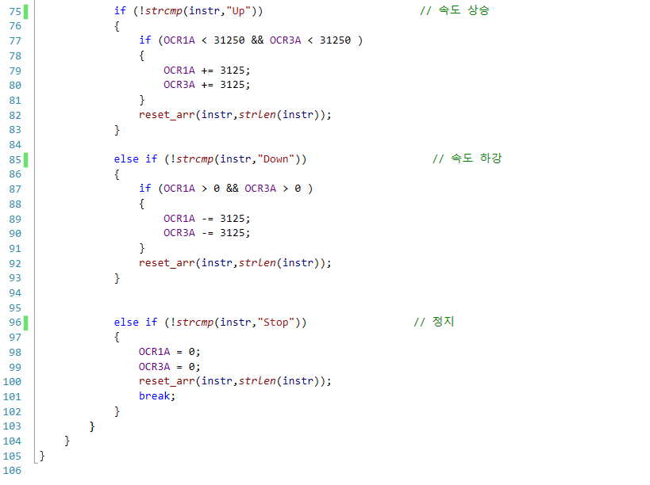
6. 코드 소개 및 실습 영상
main 코드

Slide 36

6. 코드 소개 및 실습 영상
타이머/카운터 소스파일

Slide 37

6. 코드 소개 및 실습 영상
타이머/카운터 소스파일

Slide 38

6. 코드 소개 및 실습 영상

